Slide 1
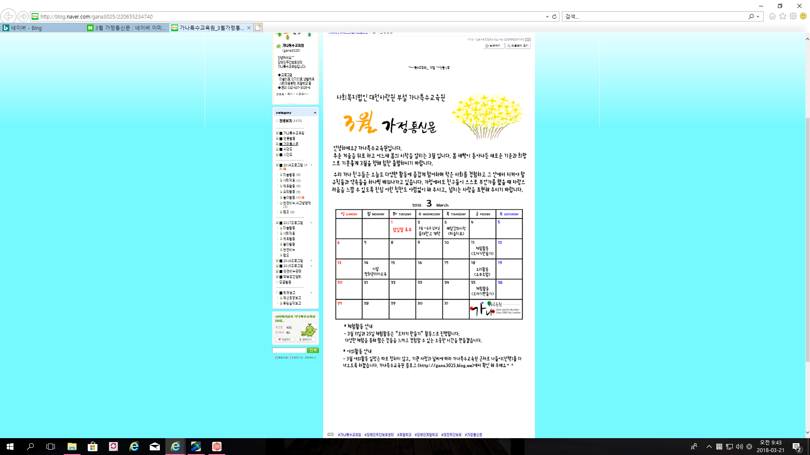
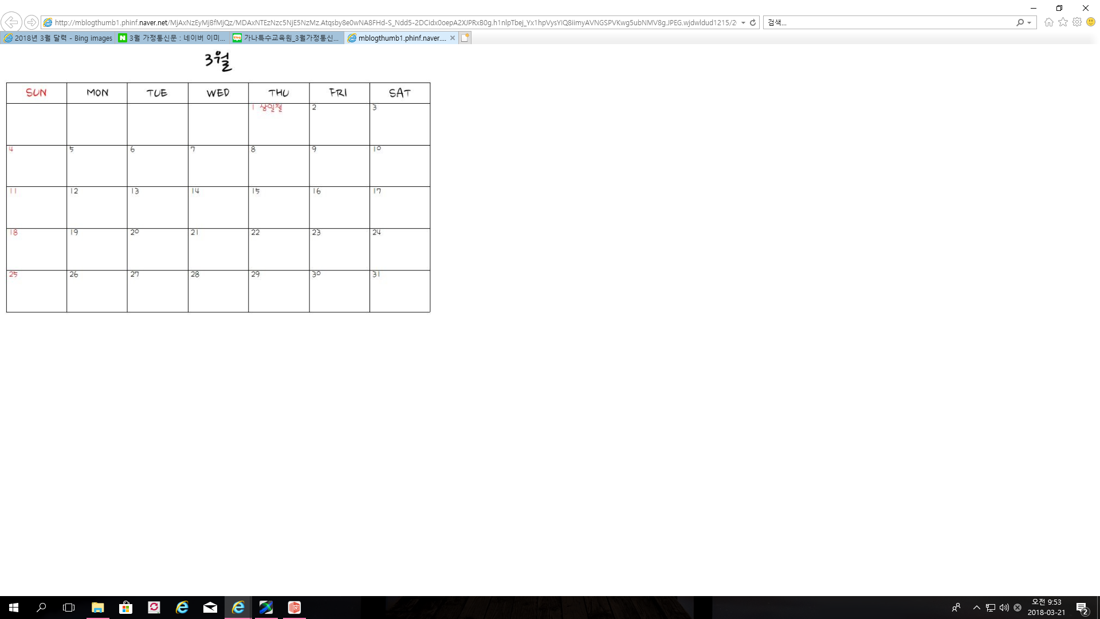
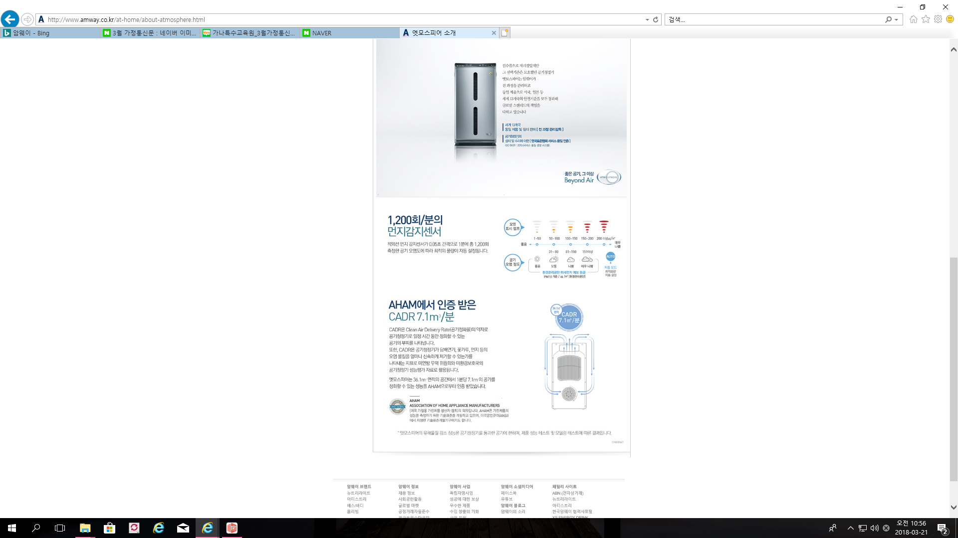

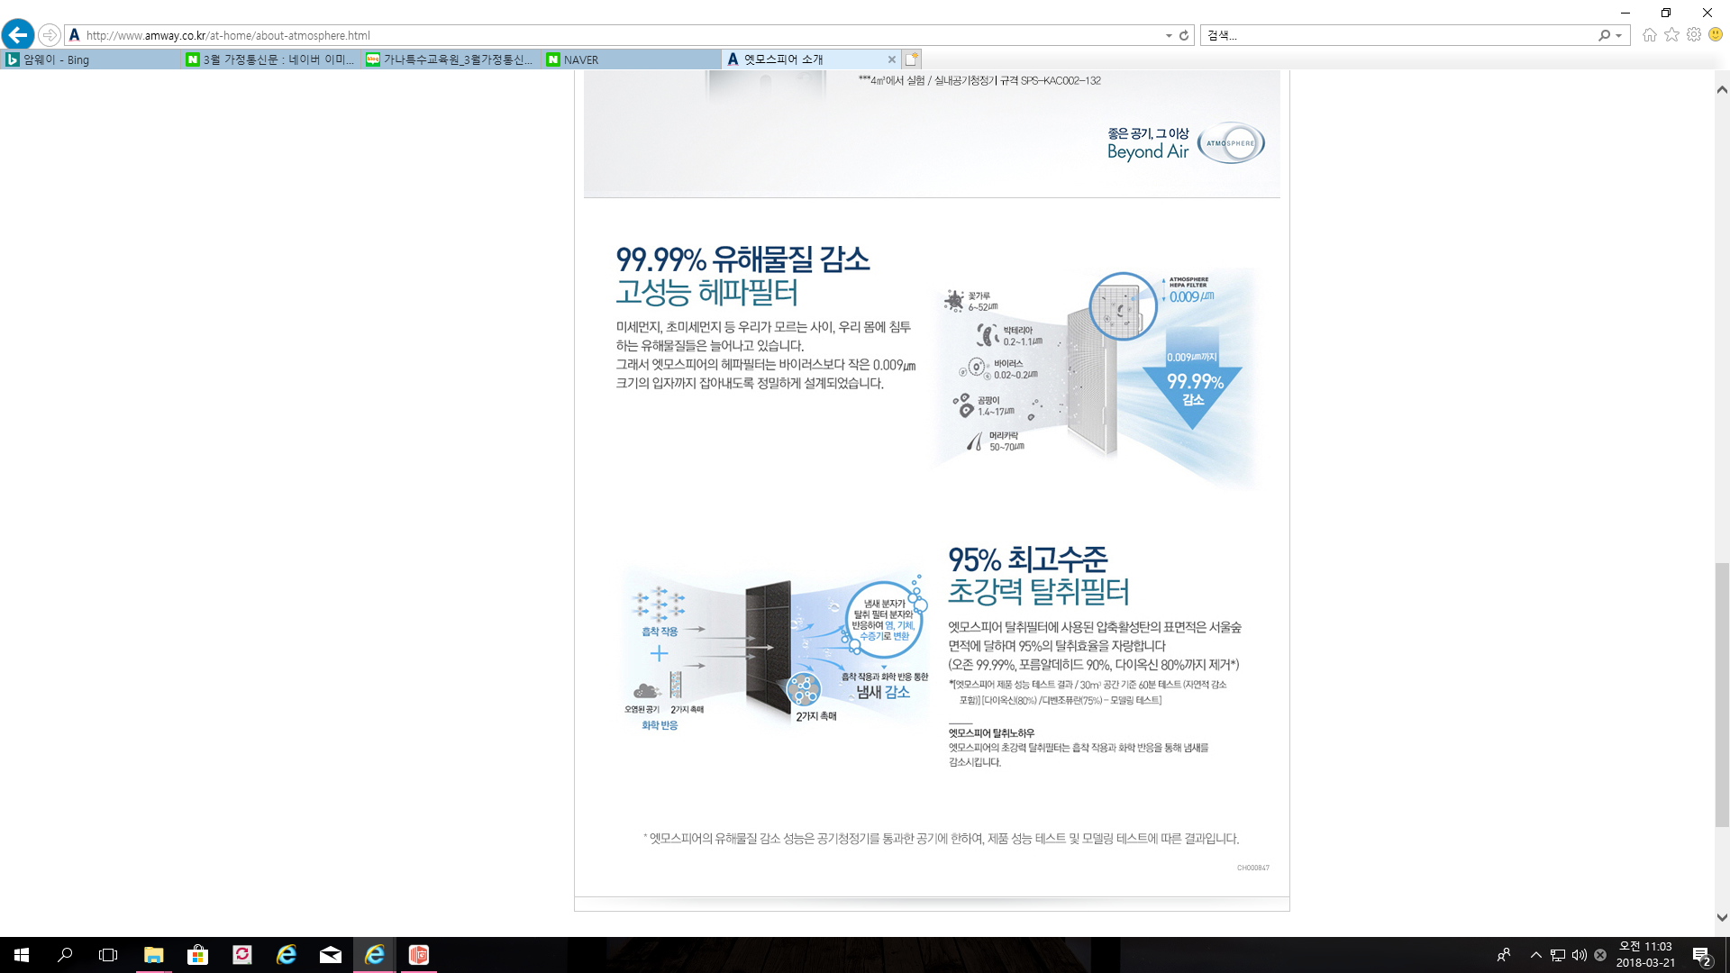
안녕하세요? 신라직업재활시설입니다.
추운 겨울을 뒤로 하고 어느새 봄의 시작을 알리는 3월 입니다.
봄 새싹이 돋아나듯 새로운 기운과 희망으로
기분좋은 3월을 향해 힘찬 출발하시기 바랍니다.
2018년 3월 March
제과제빵P/G
13:30 ~15:30
컴퓨터P/G
14:30 ~16:00
체육P/G
10:30 ~11:30
요리P/G
14:00 ~15:00
컴퓨터P/G
14:30 ~16:00
요가P/G
10:00 ~11:00
네일P/G
13:00~14:00
컴퓨터P/G
14:30 ~16:00
체육P/G
10:30 ~11:30
컴퓨터P/G
14:30 ~16:00
요가P/G
10:00 ~11:00
제과제빵P/G
13:30 ~15:30
컴퓨터P/G
14:30 ~16:00
체육P/G
10:30 ~11:30
컴퓨터P/G
14:30 ~16:00
네일P/G
14:30 ~16:00
요가P/G
10:00 ~11:00
인지재활P/G
13:30 ~14:00
컴퓨터P/G
14:30 ~16:00
체육P/G
10:30 ~11:30
3월 여가활동
컴퓨터P/G
14:30 ~16:00
보호자간담회
16:30 ~
요가P/G
10:00 ~11:00
**2018년 1분기 보호자 간담회 실시**
-일 시 : 3월 29일(목), 16:30~
-장 소 : 신라직업재활시설
-내 용 : 2018년 1분기 사업보고, 계약서 작성,
직업재활 계별화 목표 중간점검,
그룹별 상담 등
** 3월 여가활동 진행**
-일 시 : 3월 27일(화), 13:00~17:00(예정)
-내 용 : 노래연습장, 맥도날드(간식)
-준비물: 개인 물, 음료 1개, 복지카드 등
-해산장소: 미남역3번 출구 및 사직복지관
* 정상출근 후 함께 출발합니다 *
**신라부모회에서 공기청정기를
후원해 주셨습니다**
공기청정기 덕분에 우리 근로자들은
보다 쾌적한 환경에서 생활하고 있습니다.
감사합니다.^^
신라직업재활시설

Slide 2
안녕하세요? 신라직업재활시설입니다.
추운 겨울을 뒤로 하고 어느새 봄의 시작을 알리는 3월 입니다. 봄 새싹이 돋아나듯 새로운 기운과 희망으로 기분 좋은
3월을 향해 힘찬 출발하시기 바랍니다.
2018년 3월 March
요가P/G
10:00 ~12:00
제과제빵P/G
13:30 ~15:30
컴퓨터P/G
14:30~16:00
체육P/G
10:30 ~11:30
요리P/G
14:00 ~15:00
요가P/G
10:00 ~12:00
컴퓨터P/G
14:30~16:00
컴퓨터P/G
14:30~16:00
체육P/G
10:30 ~11:30
컴퓨터P/G
14:30~16:00
요가P/G
10:00 ~12:00
제과제빵P/G
13:30 ~15:30
컴퓨터P/G
14:30~16:00
체육P/G
10:30 ~11:30
요가p/g
3월 여가활동
장소 :
컴퓨터P/G
14:30~16:00
인지재활P/G
13:30 ~14:00
컴퓨터P/G
14:30~16:00
체육P/G
10:30 ~11:30
컴퓨터P/G
보호자간담회
16:30 ~
요가P/G
10:00 ~12:00
**2018년 1분기 보호자 간담회 실시**
- 일 시 : 3월 28일(수), 16:30~
- 장 소 : 신라직업재활시설
- 내 용 : 2018년 1분기 사업보고,
직업재활 계별화 목표 중간점검,
그룹별 상담 등
** 3월 여가활동 진행**
- 일 시 : 3월 23일(금),
- 장 소 :
- 내 용 :
- 준비물: 물, 음료1개, 간식1개, 우산(우천
시), 약, 복지카드, 간편한 옷차림 등
* 정상출근 후 함께 출발합니다 *
**신라부모회에서 공기청정기를
후원해 주셨습니다**
공기청정기 덕분에 우리 근로자들은 보다
쾌적한 환경에서 생활하고 있습니다.
감사합니다.^^
신라직업재활시설

